Slide 1
Doodle Jump
Se1504

Slide 2
游戏布局介绍
qml创建了平台Floor、主角Doodle、怪物Monster 、带动画会碎的BrokeFloor以及会加速弹跳的Spring
场景构造了菜单menu,设置setting,暂停pause，游戏game，游戏帮助helpscene，游戏结束gameover这几个场景

Slide 3
游戏代码功能实现介绍
C++ 端构造了一个Controller类，用于控制部分EntityBase的创建以及配置文件的读取。
由于EntityBase有poolingEnable这一属性，在销毁时只是隐藏，在下次创建时可以直接复用，可以提高性能，所以Controller通过信号与槽和EntityManager通信，告诉他合适的时间去创建EntityBase，将每个EntityBase交给manager管理。

Slide 4
游戏代码功能实现介绍
用 SpriteSequenceVPlay、SpriteVPlay来实现游戏中物体的选取、移动等功能，用 BoxCollider 来检测物体之间的碰撞。
在设置Text或TextEdit的自动换行（wrap）特性时，注意一定要加上width特性说明每行显示的字符数量，否则设置了wrap特性也无效。

Slide 5
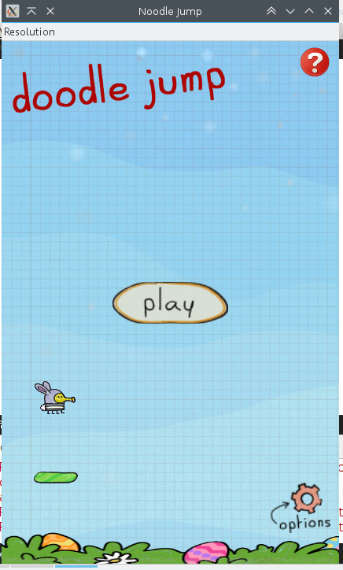
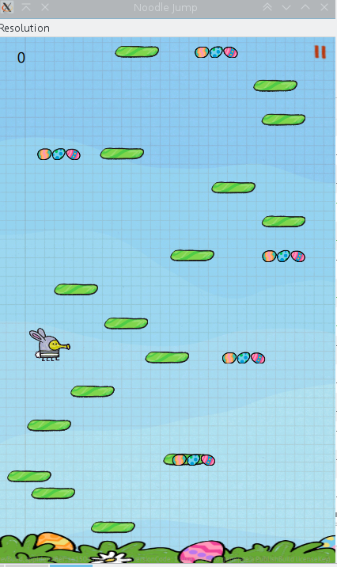
游戏介绍
游戏开始界面：
游戏中界面：

Slide 6
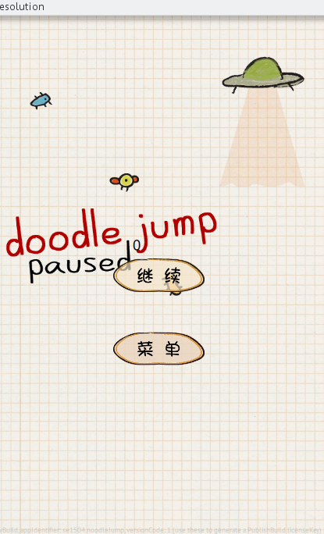
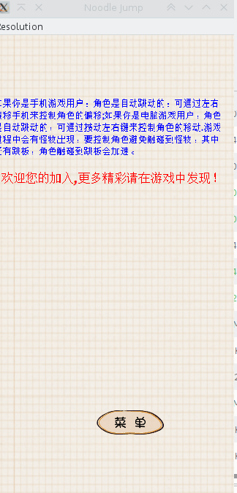
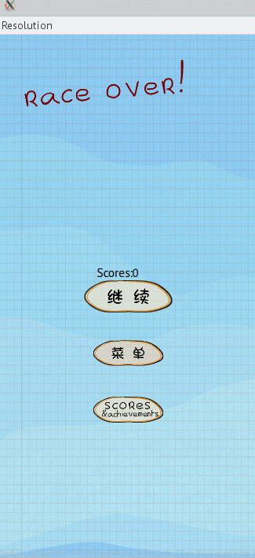
游戏介绍
游戏暂停界面：
游戏帮助界面：
游戏结束界面：

Slide 7
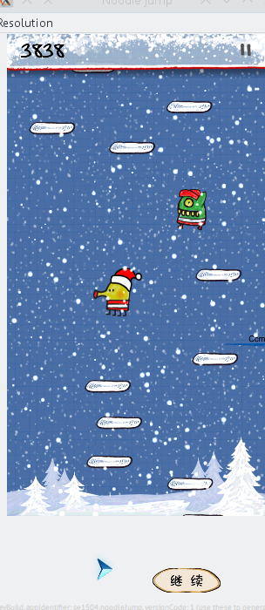
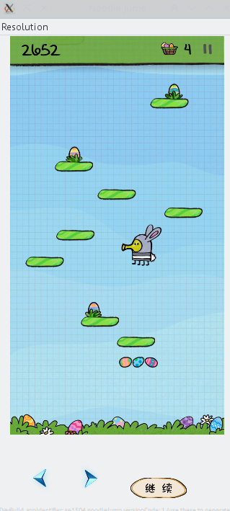
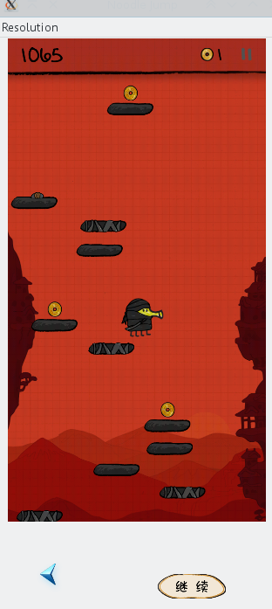
游戏介绍
游戏的三个主题：

Slide 8
游戏演示
接下来有请我们组最帅的最有实力的黄建舟组长操作演示，掌声欢迎！！！

Slide 9
谢谢大家的观看！

